Slide 1
Математика 3.1
Тема III: Теория функций комплексного переменного
Преподаватель:
Филипенко Николай Максимович
Доцент ОМИ
ТПУ
Notes:
1

Slide 2
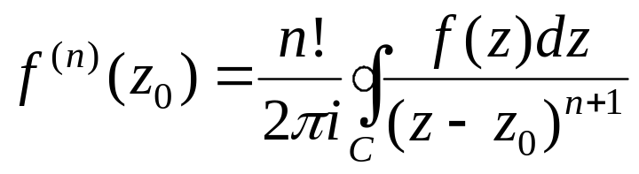
Глава IV. Ряды аналитических функций.

Slide 3
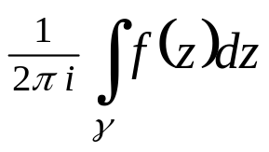
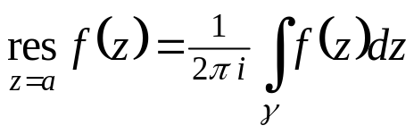

Глава V. Теория вычетов и их приложения.
§ 1. Определение и формулы вычисления вычета.
Определение. Значение интеграла вдоль контура γ, обходящего в
положительном направлении единственную особую точку z = a функции f( z ) называется вычетом функции f( z ) относительно точки a.
Обозначают:
1.1
Вычет равен коэффициенту при первой отрицательной степени разложения Лорана функции f ( z ) в окрестности z = a
1.2

Slide 4

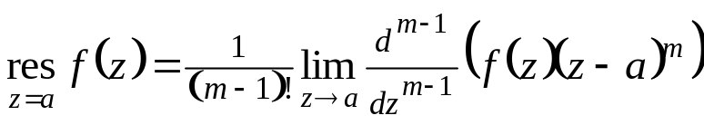


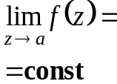

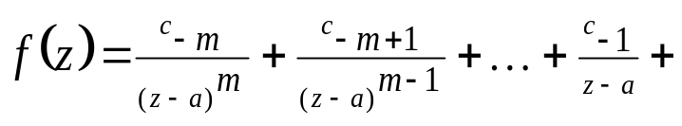
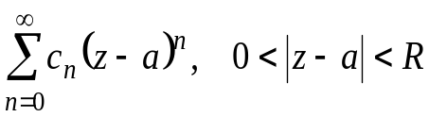


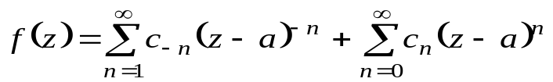
Способы вычисления вычетов относительно конечных особых точек
Если z = a – устранимая особая точка, С_{–1}=0 =>
Если z = a – полюс порядка m. Тогда
в частности если z = a – простой полюс, то
Если z = a – существенно особая точка функции f( z ), надо воспользоваться формулой и разложить функцию f( z ) в ряд Лорана.
1.3
У.о.т. (устранимая особая точка) | Лорановское разложение не содержит главной части
Полюс порядка т | Главная часть лорановского разложения содержит конечное число членов
С.о.т. (существенно особая точка) | Главная часть лорановского разложения содержит бесконечное число членов | не существует

Slide 5
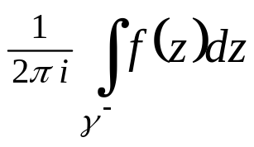
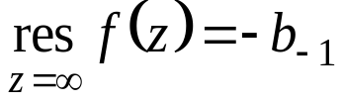

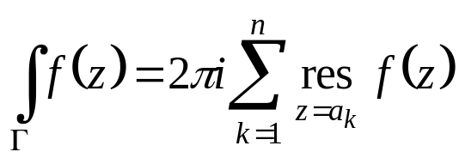
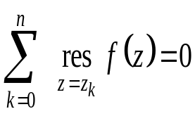
Бесконечно удаленная особая точка
Значение интеграла вдоль контура γ, обходящего в
отрицательном направлении особую точку z = ∞ функции f( z ) называется вычетом функции f( z ) относительно бесконечно удаленной точки .
Обозначают:
1.4
Теорема . (Основная теорема о вычетах ).
Если f( z ) – функция, аналитическая в замкнутой области , за исключением конечного числа изолированных особых точек, лежащих в области G (но не на Г ), то интеграл равен
1.5
Теорема .
Если f( z ) – функция, аналитическая в расширенной комплексной плоскости, исключая конечное число изолированных особых точек z₀=∞, z₁, z₂, …, z_{n} то сумма всех ее вычетов относительно особых точек, включая z = ∞, равна нулю
1.6

Slide 6
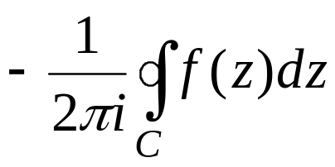
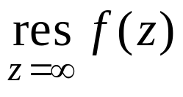
2. Вычет относительно ∞
Пусть ∞ – изолированная особая точка функции f(z) .
ОПРЕДЕЛЕНИЕ. Вычетом функции f(z) относительно ∞ называется число, равное
где C – любой контур, такой, что в области, внешней по отношению к C , нет конечных особых точек функции f(z) .
Обозначают:
ТЕОРЕМА (связь вычета функции относительно ∞ с коэффициентами ее ряда Лорана в окрестности ∞ ).
Вычет функции f(z) относительно ∞ равен –1 ⋅ c _{–1} ,
где c _{–1} – коэффициент при z ^{–1} в разложении функции f(z) в ряд Лорана в окрестности ∞ (т.е. в области | z | > R ).

Slide 7
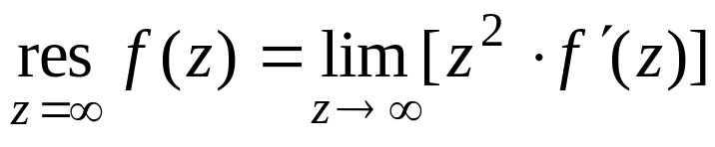
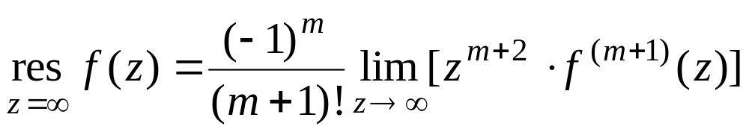
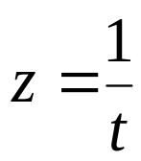
ТЕОРЕМА (вычисление вычета относительно устранимой особой точки ∞ )
Если ∞ – устранимая особая точка функции f(z), то
ТЕОРЕМА (вычисление вычета относительно полюса ∞ )
Если ∞ – полюс кратности m функции f(z) , то
Замечание. Вычисление вычета относительно ∞ можно свести к вычислению вычета относительно z₀ = 0 если сделать замену

Slide 8
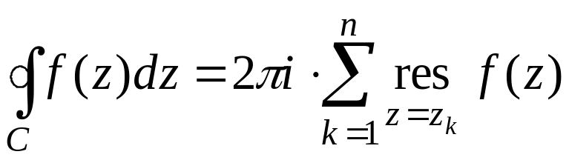
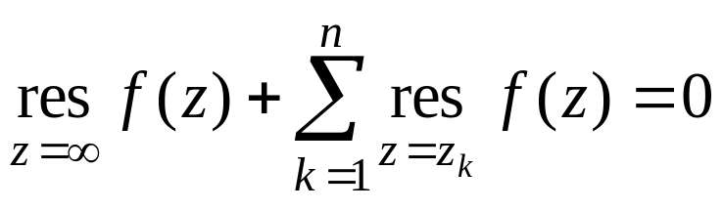
§ 2. Основная теорема о вычетах
ТЕОРЕМА (основная теорема о вычетах).
Пусть а) функция f(z) аналитична в ограниченной односвяз-
ной области D за исключением конечного числа изолированных особых точек z₁ , z₂ , … z_{n} ;
б) C – замкнутый контур в D , внутри которого со-
держатся точки z₁ , z₂ , … z_{n} .
Тогда
СЛЕДСТВИЕ .
Пусть функция f(z) аналитична в ограниченной односвязной области D за исключением конечного числа изолированных особых точек z₁ , z₂ , … z_{n} . Тогда сумма всех вычетов функции f(z) относительно ее особых точек, включая вычет относительно ∞ , равна нулю, т.е.

Slide 9
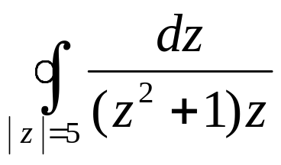
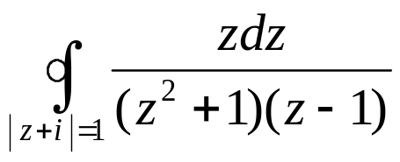
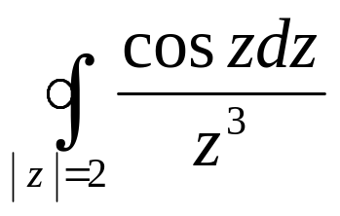
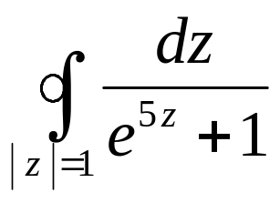
§ 3. Применение вычетов при вычислении интегралов
а) Вычисление контурных интегралов
ПРИМЕР 1. Найти
ПРИМЕР 2. Найти

Slide 10
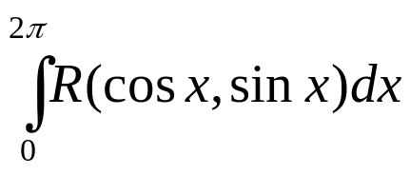
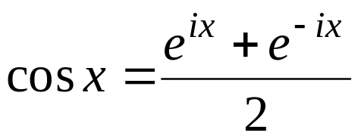
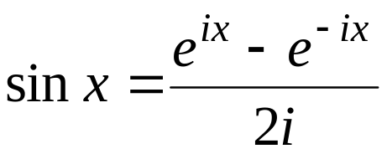
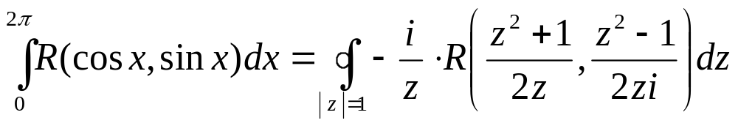
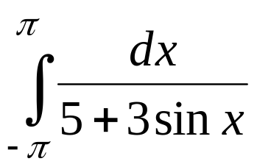
б) Вычисление интегралов типа
Имеем: ,
Замена: z = e^{ix}
Получим:
ПРИМЕР 3. Найти

Slide 11
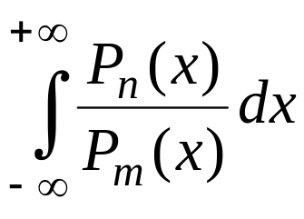
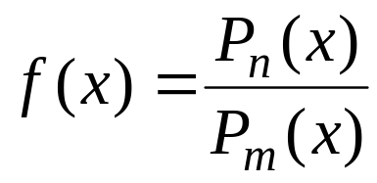
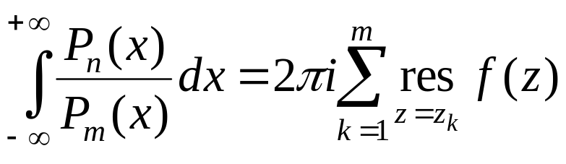
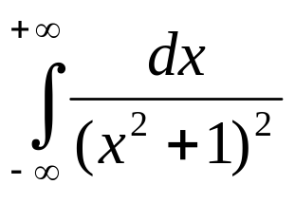
в) Вычисление интегралов типа
(где m ≥ n + 2 , P_{m}(x) ≠ 0 , ∀x∈ℝ ).
ТЕОРЕМА .
Пусть ,
где P_{n}(x), P_{m}(x) – многочлены степени n и m соответственно, причем m ≥ n + 2 , P_{m}(x) ≠ 0 , ∀x∈ℝ
Тогда ,
где z₁ , z₂ , … , z_{m} – особые точки f(z) , лежащие в верхней полуплоскости (т.е. Imz_{k} > 0)
ПРИМЕР 4. Найти

Slide 12
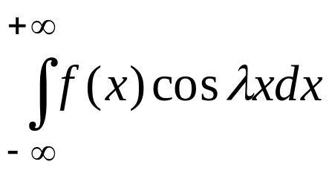
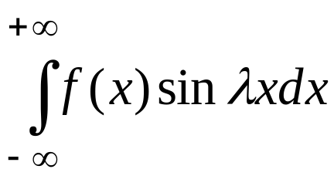
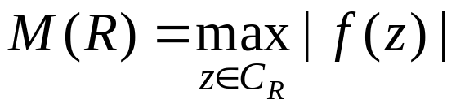
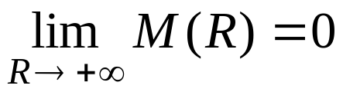
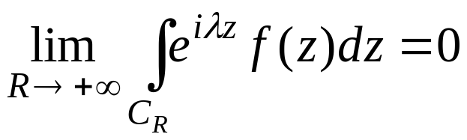
г) Вычисление интегралов типа ,
ЛЕММА (Жордана).
Пусть имеется семейство дуг полуокружностей
C_{R} : | z | = R , Imz ≥ 0 (где R → + ∞)
Обозначим .
Если f(z) аналитическая в верхней полуплоскости за исклю-
чением конечного числа особых точек и
,
то ,
где λ∈ℝ , λ > 0.

Slide 13
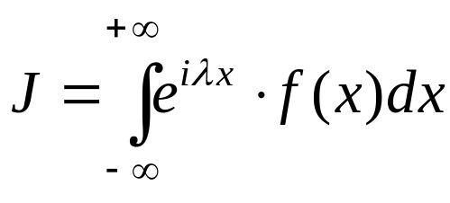
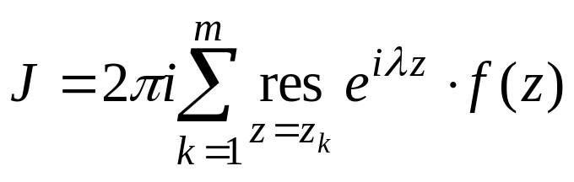
ТЕОРЕМА .
Пусть 1) f(z) аналитична на вещественной оси
2) f(z) аналитична в верхней полуплоскости за исклю-
чением особых точек z₁ , z₂ ,…, z_{m} ;
3) f(z) удовлетворяет условиям леммы Жордана.
Тогда для любого λ > 0 интеграл
– сходится
и ,
где z₁ , z₂ , … , z_{m} – особые точки f(z) , лежащие в верхней полуплоскости (т.е. Imz_{k} > 0) .

Slide 14
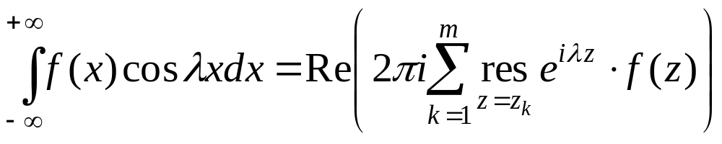
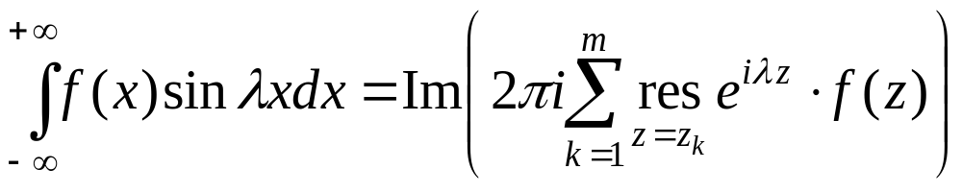
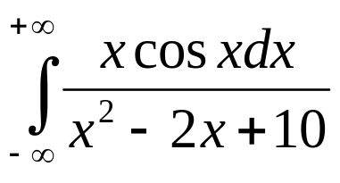
СЛЕДСТВИЕ .
Пусть f(z) удовлетворяет условиям теоремы 13.
Тогда ,
,
где z₁ , z₂ , … , z_{m} – особые точки f(z) , лежащие в верхней полуплоскости (т.е. Imz_{k} > 0) .
ПРИМЕР 5. Найти

Slide 15
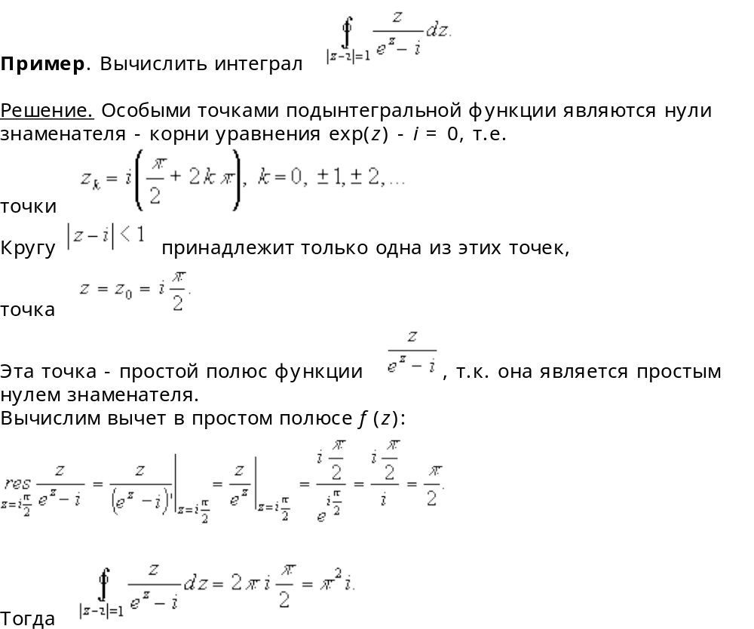

Slide 16
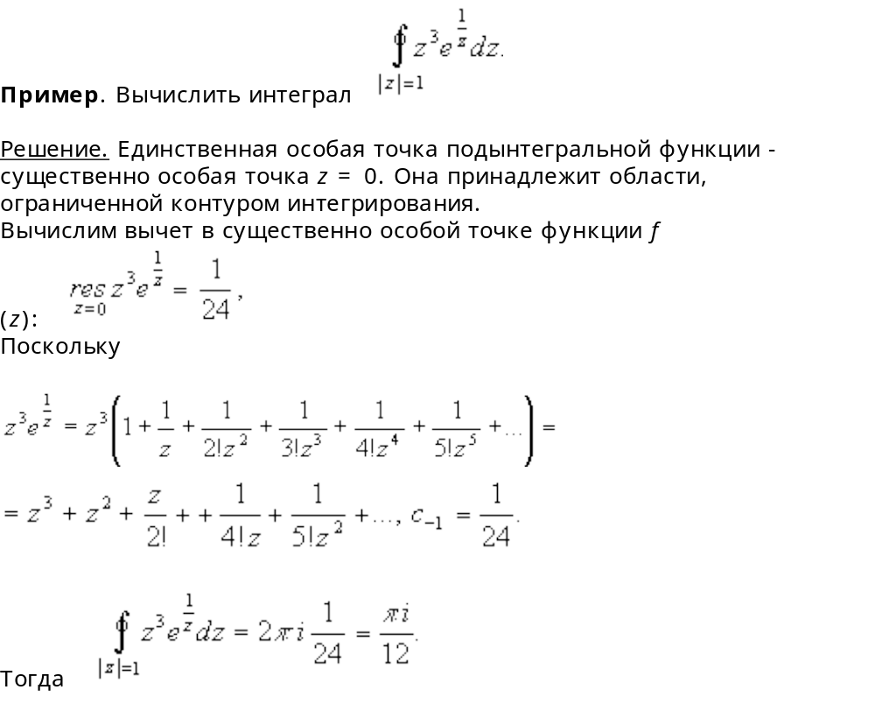

Slide 17
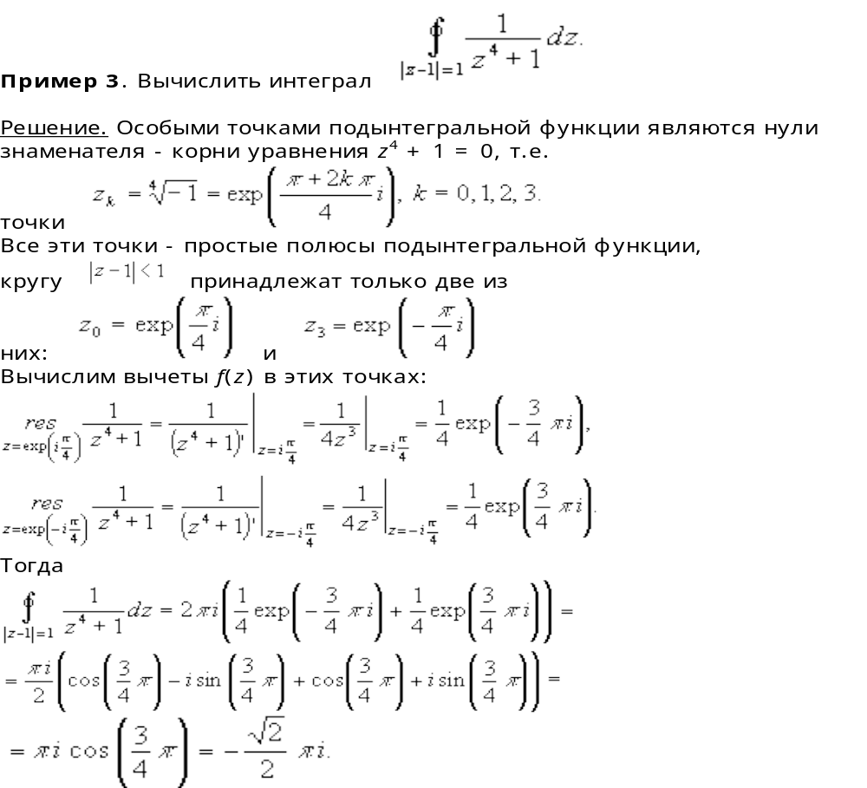

Slide 18
Тема IV: ОПЕРАЦИОННЫЙ МЕТОД
Глава I. Преобразование Лапласа
Notes:
18

Slide 19
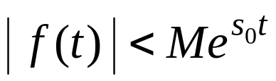

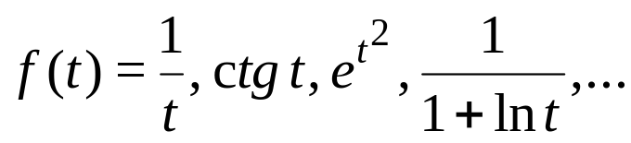

§1. Определение преобразования Лапласа.
1.1. Оригинал и его изображение
Функция f(t) называется оригиналом, если
1) f(t) и ее производная f′ (t) определены и непрерывны на ℝ за исключением может быть отдельных точек разрыва
I рода, число которых на любом интервале конечно;
2) f(t) = 0, ∀t < 0 ;
3) , где M, s₀ – const , s₀ ≥ 0 (s₀ называют порядком роста функции f(t)).
Замечание.
Функции могут служить оригиналами,
а
не могут, так как растут быстрее чем

Slide 20
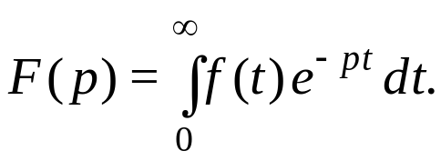




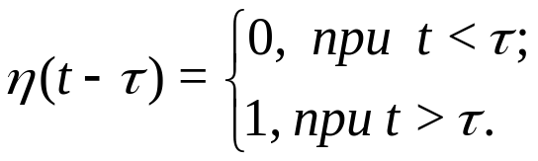
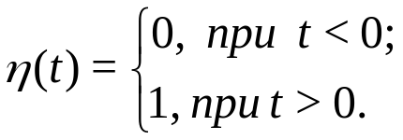


П р е о б р а з о в а н и е м Л а п л а с а
называется функция комплексного переменного F(p) (p=s+ir)
Функция
называется и з о б р а ж е н и е м функции
по Лапласу, и этот факт символически записывается так : F(p) ≓ f(t) , f(t) ≓ F(p)
Единичная функция Хевисайда
Простейшим оригиналом служит, так называемая, "единичная функция"
Хевисайда (единичная "ступенька"). Используются обозначения

Slide 21









Тогда любую функцию, которая равна нулю до некоторого момента
времени, можно записать как произведение
и
Итак, всякий оригинал должен содержать множитель
или
В дальнейшем для упрощения записи оригиналов мы будем опускать
эти множители и использовать их только тогда, когда необходимо
заострить внимание на моменте "включения" функции - оригинала,
например при использовании теоремы запаздывания.
Если в выражении для
нет множителя
то это означает,
что "включение" функции происходит в момент времени
Наличие множителя
указывает, что "включение" функции
происходит в момент времени

Slide 22

ТЕОРЕМА 1.
Интеграл - сходится в области Rep=s > s₀
s₀ - показатель роста f(t).
Следствие:
ТЕОРЕМА 2.
Если f(t) – оригинал с показателем роста s₀ , то его изображение F(p) является аналитической функцией в полуплоскости Rep > s₀ .

Slide 23





§2. Изображение простейших функций.
Изображение любой функции-оригинала можно найти, пользуясь определением,
т.е. с помощью интегрирования этой функции, умноженной на
где
некоторый формальный комплексный параметр с положительной
действительной частью.
Например:

Slide 24


Оригиналы и изображения наиболее часто встречающихся функций приведены
в таблице оригиналов и изображений

Slide 25

§ 3. Свойства преобразования Лапласа
Будем обозначать: f(t) , v(t), g(t) , x(t) ,… – оригиналы,
F(p) , V(t), G(p) , X(p) ,… – их изображения.
1) Линейность изображения.
Если f(t), v(t) – оригиналы, α,β∈ℂ , то αf(t) + βv(t) – оригинал
и αf(t) + βv(t) ≓ αF(p) + βV(p)
2) Теорема подобия.
Справедливо утверждение: f(αt) ≓
3) Теорема запаздывания (оригинала)
Справедливо утверждение: f(t – α) ≓ e^{–αp}⋅F(p)

Slide 26



Замечание. Напомним, что
4) Теорема смещения (запаздывания изображения).
Справедливо утверждение: F(p – α) ≓ e^{αt}⋅f(t) .

Slide 27



5. Дифференцирование о р и г и н а л а
Дифференцирование оригинала по
сводится с точностью до
постоянных слагаемых к умножению изображения на
f′′′ (t) ≓ p³⋅F(p) – p²⋅f(0) – p⋅f′ (0) – f′′ (0) ,
f ^{(n)}(t) ≓ p^{n}⋅F(p) – p^{n–1}⋅f(0) – p^{n–2}⋅f′ (0) – … – p⋅f ^{(n-2)}(0) – f ^{(n-1)}(0)
Это свойство используется при решении дифференциальных уравнений и систем
при преобразованиях левой части уравнений.

Slide 28







6. Дифференцирование и з о б р а ж е н и я
Дифференцирование изображения по
сводится к умножению
оригинала на (-t).
Или : умножение оригинала на
соответствует с точностью до знака
дифференцированию его изображения по
Используя эти формулы, можно находить как изображения по оригиналам,
так и оригиналы по известным изображениям
Для табличной формулы
получим

Slide 29




7. Интегрирование o р и г и н а л а
Интегрирование оригинала сводится к делению изображения на
И в обратном порядке: деление изображения на
означает
интегрирование его оригинала в интервале
Это свойства можно использовать для нахождения изображения интегралов

Slide 30



8. Интегрирование и з о б р а ж е н и я
Интегрирование изображения сводится к делению оригинала на
Или: деление оригинала на
соответствует интегрированию изображения

Slide 31


9) Умножение изображений
ТЕОРЕМА.
Пусть f(t) , v(t) – оригиналы,
f(t) ≓ F(p) , v(t) ≓ V(p) .
Тогда функция
тоже является оригиналом и ϕ(t) ≓ F(p) ⋅ V(p) .
ОПРЕДЕЛЕНИЕ. Пусть f(t) и v(t) – оригиналы. Интеграл
называется сверткой функций f(t) и v(t) .
ОБОЗНАЧАЮТ: f(t) ∗ v(t) .
Очевидно, что f(t) ∗ v(t) = v(t) ∗ f(t) .

Slide 32

СЛЕДСТВИЕ 4 (формула Дюамеля).
Справедлива формула: f′ (t) ∗ v(t) + f(0) ⋅ v(t) ≓ p ⋅ F(p) ⋅ V(p) .
Т.е.
≓ p ⋅ F(p) ⋅ V(p) .

Slide 33




Решение дифференциальных уравнений и систем
Схема применения операционного метода
Пусть требуется решить задачу Коши для уравнения
где
постоянные числа.
1. Находим изображение левой части уравнения.
Предполагаем, что искомое решение уравнения
имеет своим
изображением функцию
т.е.
Тогда, согласно свойству о дифференцировании оригинала и с учетом
начальных условий, имеем:

Slide 34




В итоге, левая часть уравнения перепишется в виде
2. Находим изображение правой части уравнения
решением которого будет
3. Находим оригинал решения
по полученному изображению
Эта часть задачи является обычно самой трудоемкой и здесь особенно
эффективно следует использовать как разложение дроби на простые
слагаемые, так и приемы, которые опираются на свойства преобразования
Лапласа.

Slide 35


Slide 36




Изображение левой части уравнения с учетом нулевых начальных условий
Изображение правой части получим с учетом свойства запаздывания оригинала
Операционное уравнение:

Slide 37








Его решение
Так как
, то по свойству интегрирования оригинала
(деление изображения на
соответствует интегрированию оригинала),
имеем:
Второе слагаемое отличается от первого лишь множителем
поэтому воспользуемся свойством запаздывания оригинала
(умножение изображения на
означает замену в оригинале
на
)
Итак, начиная с момента
решением уравнения будет

Slide 38





Окончательно, ответ:
Замечание к теореме запаздывания:
Если в изображении есть умножение на то вначале
находят оригинал для F(p) =:f(t), затем t заменяют на
и умножаем на так как

Slide 39





Формула Дюамеля
В том случае, если правая часть дифференциального уравнения есть функция,
изображение которой затруднительно найти, полезно воспользоваться
приёмом, который основан на использовании так называемой формулы
Дюамеля. Суть его состоит в том, что решение
задачи Коши
с нулевыми начальными условиями
определяется формулой:
где
есть решение уравнения
при тех же нулевых начальных условиях.

Slide 40


Slide 41







Находим решение задачи
Далее по формуле Дюамеля для каждого временного интервала:
для

Slide 42


Для

Slide 43



Для
Ответ:

Slide 44

Линейные дифференциальные системы
Схема применения операционного метода при решении систем линейных
уравнений, практически, такая же, как и для линейных уравнений.
Решим задачу Коши для следующих нормальных систем линейных
однородных уравнений.
Пусть изображения искомых функций:

Slide 45


Линейные дифференциальные системы
Схема применения операционного метода при решении систем линейных
уравнений, практически, такая же, как и для линейных уравнений.
Решим задачу Коши для следующих нормальных систем линейных
однородных уравнений.
Пусть изображения искомых функций:
С учётом начальных условий имеем операционную систему

Slide 46




Подставляем из второго уравнения
в первое:
Решение системы:

Slide 47





С учётом начальных условий имеем операционную систему:
Умножим 1-е уравнение на
а 2-е на 4 и сложим их.
Получим:

Slide 48



Находим оригиналы:
Окончательно, решение

Slide 49




Для нахождения изображений необходимо привлекать наряду с таблицей и
основные свойства операционного метода
Свойства и теоремы операционного исчисления
1. Свойство л и н е й н о с т и
Изображение линейной комбинации функций равно линейной комбинации
изображений данных функций.
Т.е., если
то

Slide 50














2. Свойство п о д о б и я
Если
, то
3. Свойство з а т у х а н и я о р и г и н а л а
Умножение оригинала на
соответствует замене в изображении
аргумента
на
Если
, то

Slide 51








4. Свойство з а п а з д ы в а н и я о р и г и н а л а
Запаздывание оригинала на время
соответствует умножению
изображения на
Если
, то

Slide 52







Slide 53



5. Дифференцирование о р и г и н а л а
Дифференцирование оригинала по
сводится с точностью до
постоянных слагаемых к умножению изображения на
Например, если дано
причем
,
то получим
Это свойство используется при решении дифференциальных уравнений и систем
при преобразованиях левой части уравнений.

Slide 54
6. Дифференцирование и з о б р а ж е н и я
Дифференцирование изображения по
сводится к умножению
оригинала на (-t).
Или : умножение оригинала на
соответствует с точностью до знака
дифференцированию его изображения по
Используя эти формулы, можно находить как изображения по оригиналам,
так и оригиналы по известным изображениям
Для табличной формулы
получим

Slide 55



Данным свойством удобно пользоваться для нахождения оригинала
по заданному изображению, если видно, что оно есть производная
от более простой, а еще лучше, от табличной функции-изображения.

Slide 56




7. Интегрирование o р и г и н а л а
Интегрирование оригинала сводится к делению изображения на
И в обратном порядке: деление изображения на
означает
интегрирование его оригинала в интервале
Это свойства можно использовать для нахождения изображения интегралов
a) Имеем изображение функции
b) с помощью свойства дифференцирования изображения имеем
c) по свойству интегрирования оригинала делим полученное выражение на

Slide 57





Это свойство можно использовать для нахождения оригиналов
по изображению в случае, если знаменатель изображения содержит множитель
и т.д.
1) По таблице имеем:
2) Тогда интегрирование этого выражение даст первое деление на
3) Далее проводим еще одно интегрирование

Slide 58



8. Интегрирование и з о б р а ж е н и я
Интегрирование изображения сводится к делению оригинала на
Или: деление оригинала на
соответствует интегрированию изображения
так как по таблице:
Тогда

Slide 59






9. Изображение с в е р т к и функций
Cверткой функций
и
называется интеграл вида
Изображение свертки функций есть произведение изображений этих функций
так как

Slide 60


Это свойство можно использовать и для нахождения оригинала для
произведения двух изображений.
Оригинал произведения изображений вычисляется по формуле

Slide 61





Рассмотрим примеры нахождения изображения
Задача. Найти изображения следующих функций-оригиналов
Изображение находим, используя табличное изображение и свойство
дифференцирования изображения
Изображение находим, используя табличное изображение и свойства
затухания оригинала и дифференцирования изображения

Slide 62





Запишем функцию в виде
Тогда

Slide 63


Нахождение оригинала по изображению
Изображениями элементарных непрерывных функций всегда служат
правильные рациональные дроби. Справедливо и обратное утверждение:
оригиналами правильных рациональных дробей всегда являются непрерывные
элементарные функции. Для нахождения оригинала в этих случаях всегда
можно использовать разложение правильной рациональной дроби на
простейшие слагаемые, что является основным и универсальным способом
приведения изображения к набору простейших дробей, оригиналы которых
можно найти по таблице.
В некоторых случаях, объем вычислений может уменьшить использование
свойств операционного исчисления
Задача. Найти оригиналы по заданным изображениям.

Slide 64





Разложим дробь на простейшие слагаемые
Подставляем поочередно:
Окончательное разложение
Оригинал каждого слагаемого находим по таблице.

Slide 65







Раскладываем дробь на простейшие слагаемые
Подставляем поочередно:
Уравниваем коэффициенты при
Окончательное разложение
Находим оригинал

Slide 66




Чтобы восстановить оригинал по заданному его изображению,
содержащему множитель
, нужно найти оригинал без учета этого
множителя, а затем заменить в полученной функции
на

Slide 67



ТЕОРЕМА 1 (вторая теорема разложения).
Пусть функция F(p) удовлетворяет условиям:
1) F(p) аналитична в полуплоскости Rep > s₀ (где s₀ – некоторое неотрицательное число);
2) в полуплоскости Rep < s₀ функция F(p) имеет только конечное число полюсов p₁ , p₂ , … , p_{n} ;
3) при R → ∞
(где C_{R} – дуга окружности | z | = R , лежащая в полу-
плоскости Rep < s₀ ) ;
4) интеграл сходится абсолютно для ∀a> s₀.
Тогда оригиналом для функции F(p) является функция f(t) ⋅ η(t), где

Slide 68


Замечание. Условиям теоремы 1 удовлетворяют в частности функции вида
и
где Q_{m}(p), Q_{n}(p) – многочлены степени m и n соответственно, причем m < n .
Другой способ найти оригинал f(t) для изображений вида
и
– разложить дробь на сумму простейших и найти f(t) как сумму оригиналов получившихся слагаемых.
Найти оригиналы для простейших дробей можно с помощью таблицы изображений и теоремы смещения (для простейших I , II и III типа) или теоремы умножения изображений (для простейших IV типа) .

Slide 69


ТЕОРЕМА 2 (первая теорема разложения)
Если функция F(p) аналитична в окрестности ∞ и ее ряд Лорана в окрестности ∞ имеет вид
то оригиналом для функции F(p) является функция

Slide 70







Линейные дифференциальные уравнения
Задача. Решить уравнения операционным методом.
Пусть изображение искомого решения
Тогда: изображение производной
Операционное уравнение
или
Решение операционного уравнения
Соответствующий полученному изображению оригинал, т.е. решение
уравнения, находим по таблице:

Slide 71





Если
то
Операционное уравнение
Его решение
Оригинал -- частное решение находим по таблице
Имеем:
Изображение правой части

Slide 72




Операционное уравнение
Его решение
Разложим дробь на простейшие:
Приводим дробь к общему знаменателю и уравняем числители
Подставим вместо
следующие значения

Slide 73



Уравнивая коэффициенты
при
при
при
получим окончательное разложение
и ответ:

Slide 74




Операционное уравнение с учетом начальных условий и правой части
уравнения и его решение:
Так как
, то
получаем ответ:

